Slide 1
Объектно-ориентированный анализ и проектирование
Диаграммы компонентов

Slide 2
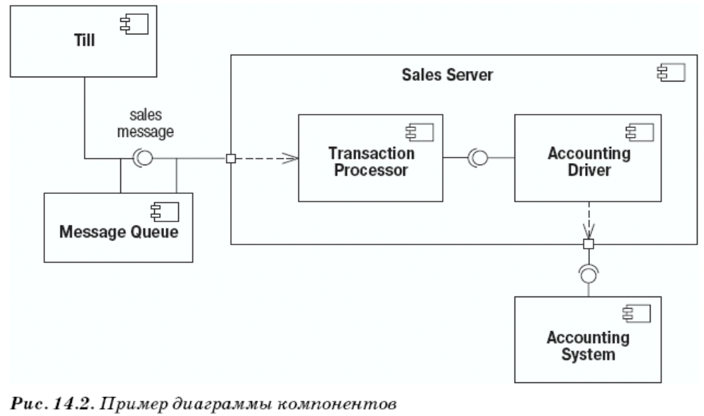
Пример диаграммы компонентов

Slide 3
Компонент
Компонент – это логическая замещаемая часть системы, которая соответствует некоторому набору интерфейсов и обеспечивает их реализацию
«component»
Имя
UML 1
Имя
Notes:
Совет. Добавьте сюда свои заметки докладчика.

Slide 4
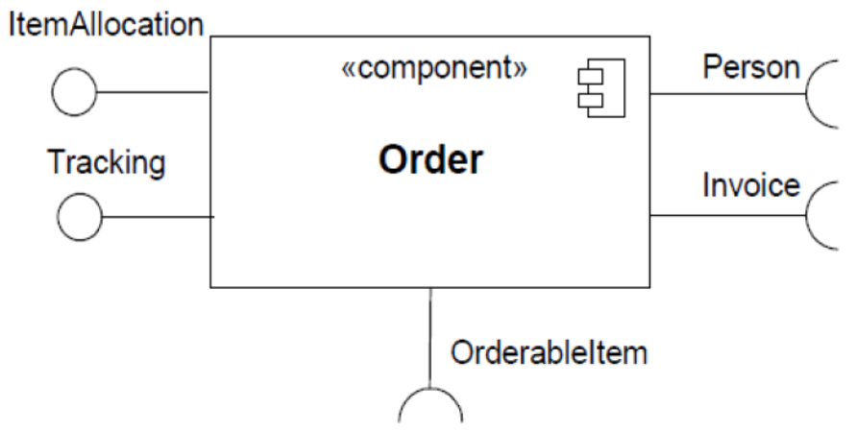
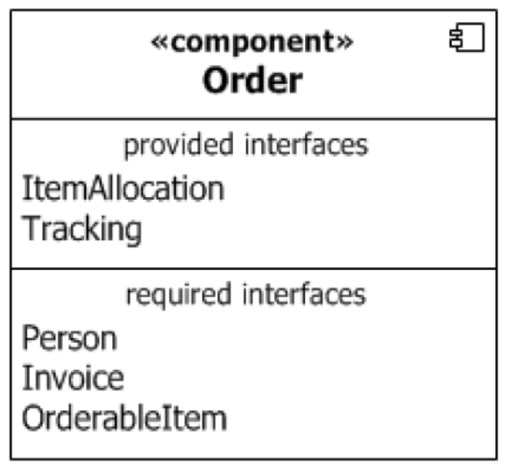
Компонент
черный ящик
Notes:
Совет. Добавьте сюда свои заметки докладчика.

Slide 5
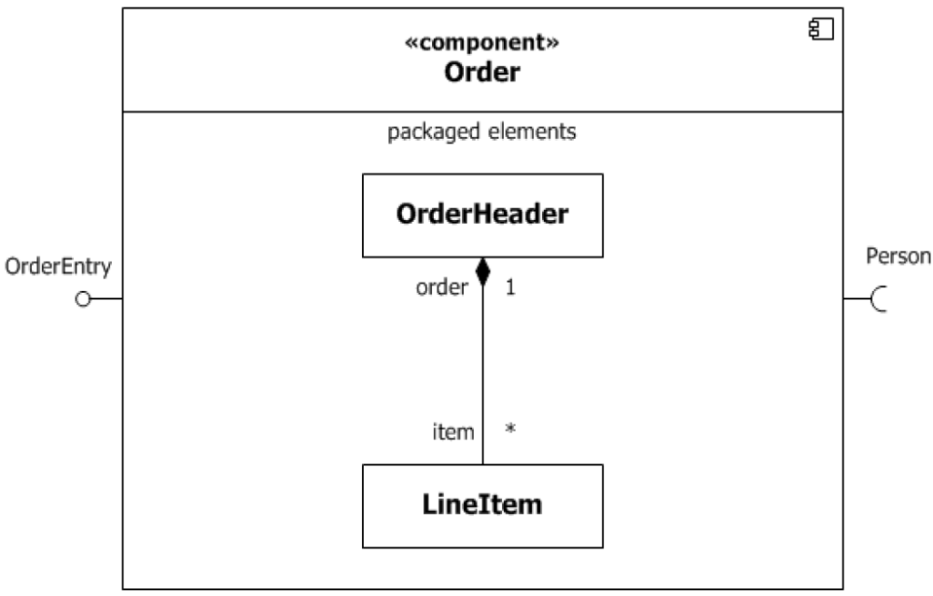
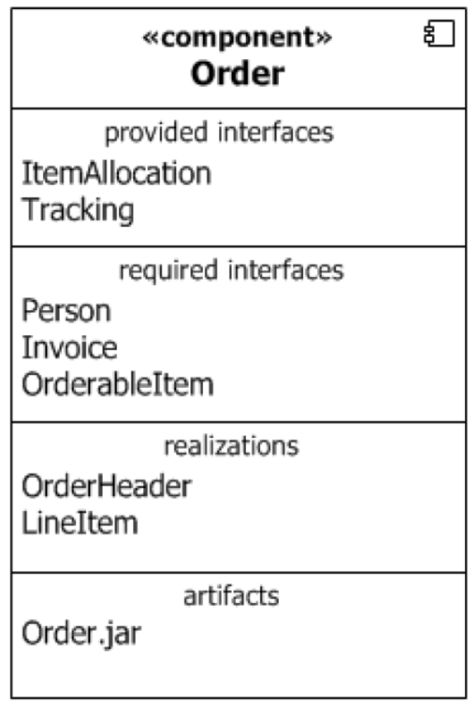
Компонент
белый ящик
Notes:
Совет. Добавьте сюда свои заметки докладчика.

Slide 6
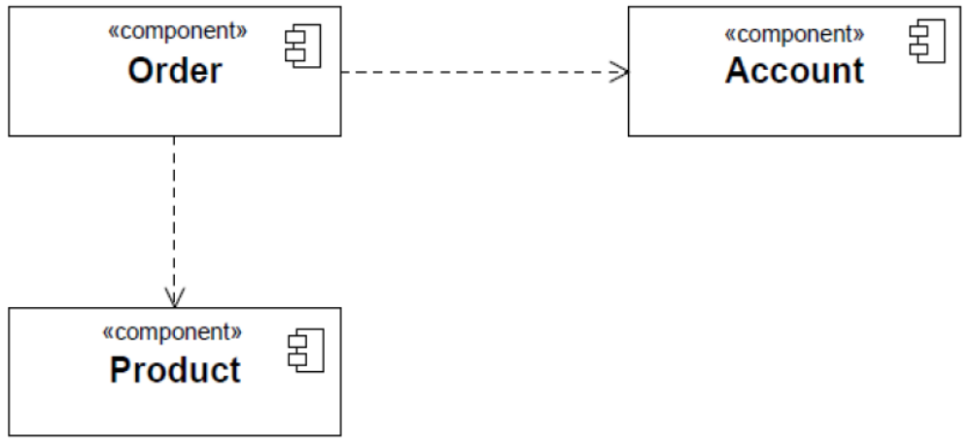
Диаграммы компонентов

Slide 7
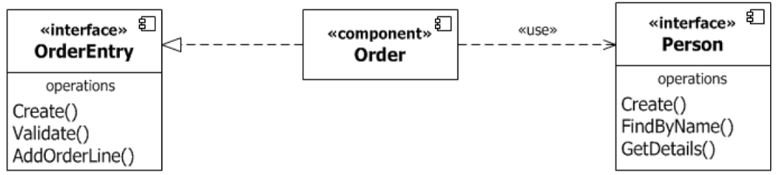
Диаграммы компонентов

Slide 8
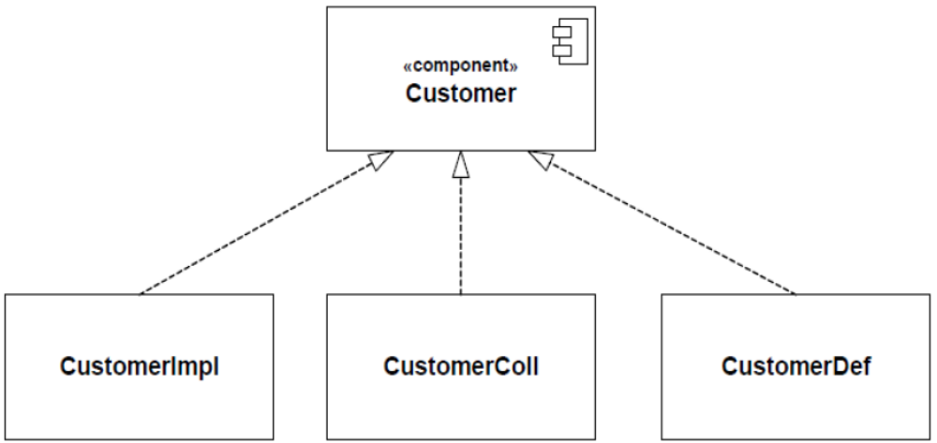
Диаграммы компонентов

Slide 9
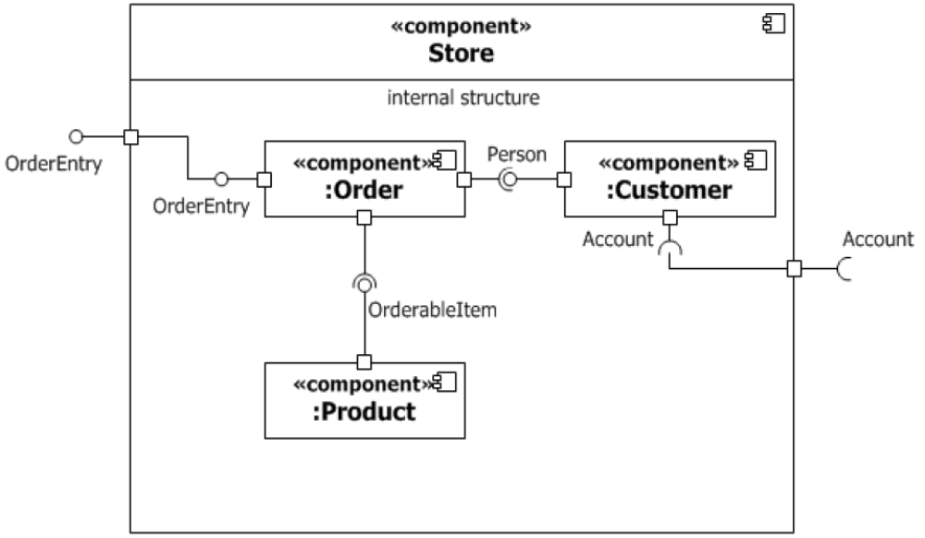
Диаграммы компонентов

Slide 10
Пример диаграммы компонентов

